Slide 1
102年度台北區網年度報告
單位：國立臺灣大學
計資中心主任：孫雅麗 教授
報告人：游忠憲、游子興
Email：chyue@ntu.edu.tw/davisyou@ntu.edu.tw
電話：02-33665013/02-33665008
日期：2013/12/4

Slide 2
一、中心簡介及人力狀況
單位名稱：臺北區域網路中心
網址：http://tprc.tanet.edu.tw/
單位地址：臺北市羅斯福路四段一號
單位傳真：(02) 23637204
單位主管：孫雅麗
E-mail：sunny@ntu.edu.tw
電話：(02) 33665001
網路管理負責人：游子興
E-mail：davisyou@mtu.edu.tw
電話：(02) 33665008
資安業務負責人：游忠憲
E-mail：chyue@ntu.edu.tw
電話：(02) 33665013

Slide 3
中心簡介及人力狀況(Cont.)
編制內專職及約聘僱人員8名，其中區網經費及資安經費各約聘2名。
負責臺北區域網路中心網路規劃、建置、維護、技術諮詢服務及相關伺服器（Web、Proxy）維護管理等業務。

Slide 4
二、資訊安全環境整備
通過教育版資訊安全管理制度(ISMS)認證
  為建立完善之資訊安全管理制度，降低組織內的重要資產與資訊之風險，台北區網中心於97年開始導入教育版ISMS制度
  98年至102年每年皆通過教育版ISMS 第三方認證
DNS 放大攻擊處理概況說明

Slide 5
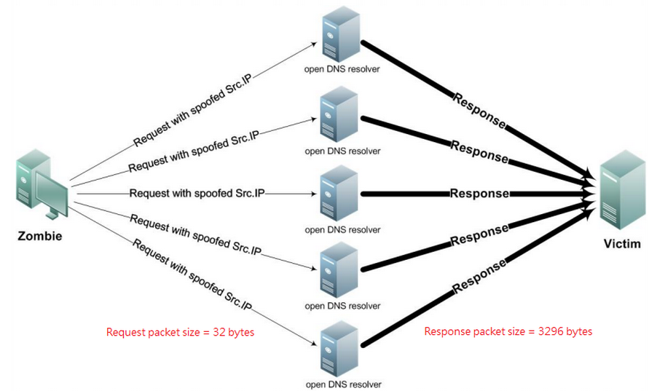
DNS amplification attack(放大攻擊)簡介
Ref: http://nsfocusblog.com/tag/dns-amplification-attacks/

Slide 6
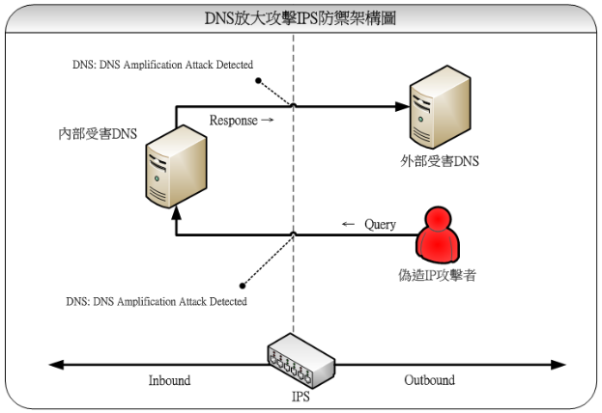
DNS amplification attack分析說明
台北區網透過IPS即時監測各區網有無DNS放大攻擊事件，偵測基本架構可參考右圖。

Slide 7
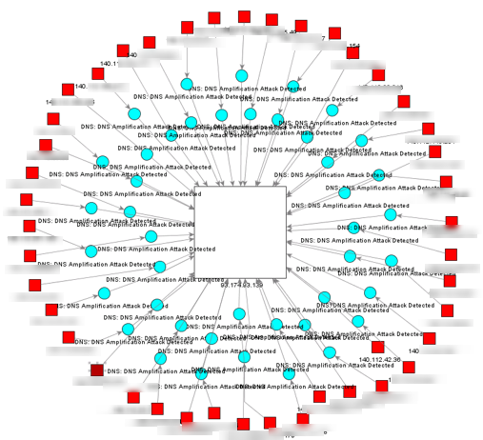
DNS amplification attack分析說明
在北區ASOC 協助下，經由Arcsightg收容前端IPS資料後，進行後續的關聯分析，便可得知攻擊拓撲圖，來了解此種攻擊行為的模式及關連性。

Slide 8
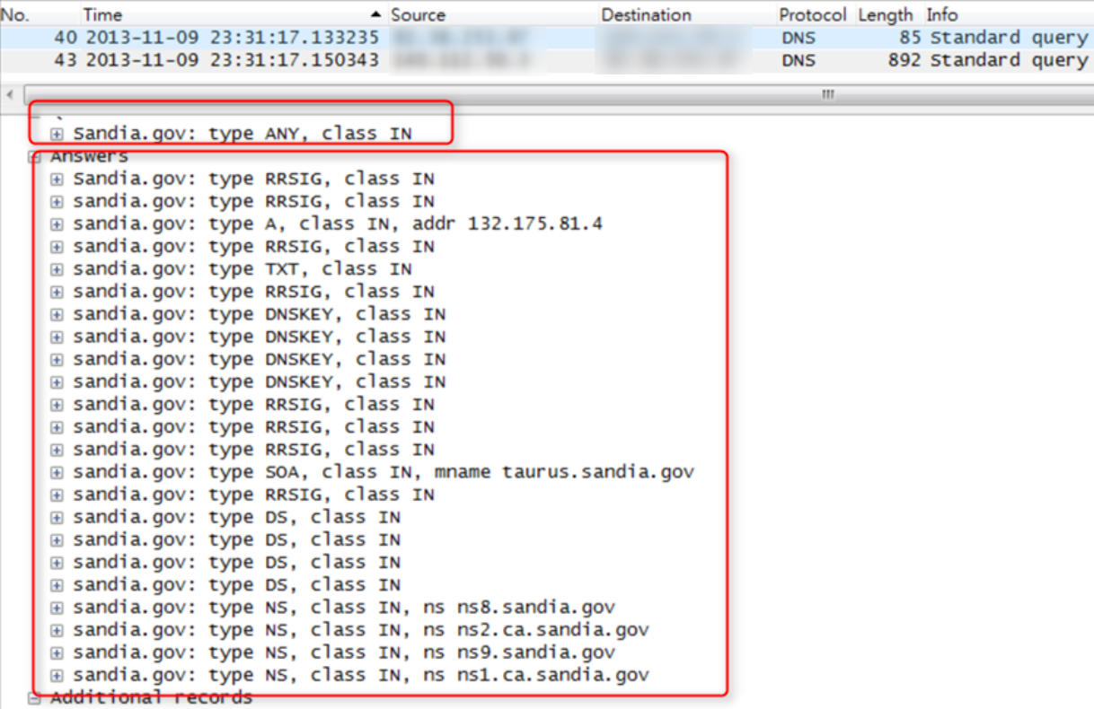
DNS amplification attack分析說明
檢視IPS所偵測到的事件封包，可發現具有明確的攻擊特徵，攻擊者偽造來源後，並針對特定domain發送大量query封包，藉此癱瘓受害主機頻寬。

Slide 9
DNS amplification attack 解決方案
在區網IPS上封鎖攻擊，並通知該校負責網管、其權責長官，並陸續協助各校DNS Server復原。
通知DNS管理者，並請其協助將所屬DNS修正設定
  設定 ACL：
    僅允許符合ACL設定的網段進行recursive query
  設定 rate limit：
    限制單一 IP 在短時間內的查詢次數

Slide 10
DNS amplification attack後續審查
目前通報學校計有國中小12所，高中5所，大學2所等共19所。
台大區網DNS放大攻擊數量單日最高為18萬筆(11/4)。
至截稿前台大區網DNS放大攻擊數量已降低至83筆(11/25)，約降低99.99%。

Slide 11
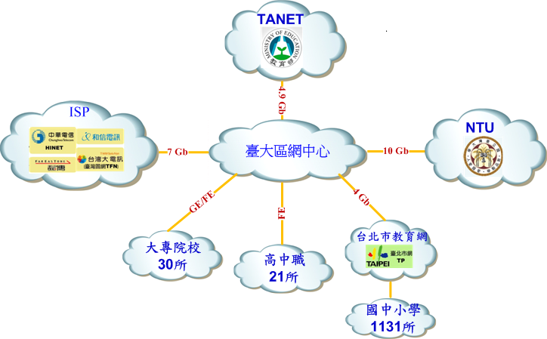
三、網路中心運作情形
共計51間連線學校
區網中心連線設備兩台：
  區網主幹 Router: Cisco 6509
  區網 Switch: Cisco 2960

Slide 12
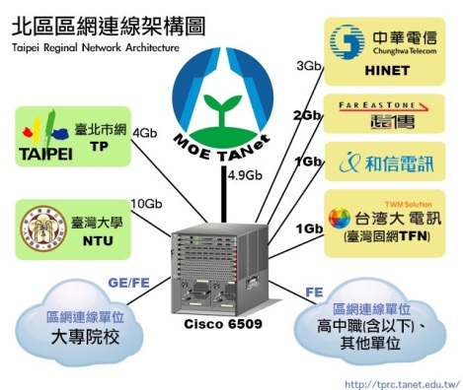
臺北區網連線架構圖
使用介面統計:
  TenGiga:
    2 ports
  Giga:
    55 ports
  FastEthernet :
    41 Ports

Slide 13
102年度臺北區網重要事項記錄
102年1月
區網網頁改版
102年1月
The Dude 監控軟體建置
102年2月
與台大頻寬升級為 10Gb
102年4月
區網實體線路重新整線
102年4月
102年度第一次區網會議
102年5月
完成教育版 ISMS稽核
102年7月
102年度區網教育訓練
102年8月
HINET頻寬升級3Gb
102年10月
102年度第二次區網會議
102年
九月
一月
十二月
二月
三月
四月
五月
六月
七月
八月
十月
十一月

Slide 14
臺北區網營運服務目標
網路服務可用性
  提升區網中心路由器介接之實體線路的可用性，避免眾多連線學校線路交錯導致拉扯而中斷，於102年4月完成區網路由器實體線路重整
網路連線順暢性
  102年4月區網中心與臺大連線由2Gbps升級為10Gbps
  102年8月區網中心與HINET連線由2Gbps升級3Gbps

Slide 15
2013/04~2013/10 公告服務記錄
月份 | 會議 | 資安 | 電路異常 | 設備異常 | 總計
201304 |  |  | 1 |  | 1
201305 |  |  | 1 |  | 1
201306 | 1 |  |  |  | 1
201307 |  | 1 |  |  | 1
201308 | 1 | 1 |  |  | 2
201309 |  |  |  | 2 | 2
201310 | 1 |  |  |  | 1
總計 | 3 | 2 | 2 | 2 | 9

Slide 16
2013/04~2013/09 咨詢服務記錄
月份 | ipv6 | Routing相關 | 升速相關 | 網頁服務 | 設備異常 | 資安相關 | 電路異常 | 總計
201304 |  |  | 1 |  |  | 1 | 1 | 3
201305 | 2 | 3 | 2 |  |  | 1 |  | 8
201306 |  | 4 |  | 1 |  | 2 | 1 | 8
201307 |  | 2 |  |  |  |  |  | 2
201308 |  | 2 |  | 1 | 3 |  |  | 6
201309 |  | 1 |  | 1 |  | 1 | 1 | 4
總計 | 2 | 12 | 3 | 3 | 3 | 5 | 3 | 31

Slide 17
異常處理經驗分享於區網會議
異常處理範例1 – Routing 相關
  使用國外免費之 Traceroute 服務
異常處理範例2 –資安相關
  ACL 阻擋
    www.amazon.co.jp
    IP: 54.240.252.0
  IP 位址 X.X.X.0 或 X.X.X.255 結尾是否合法

Slide 18
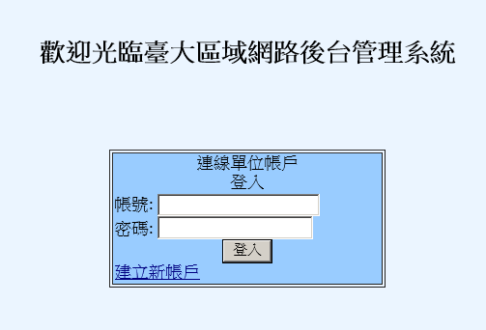
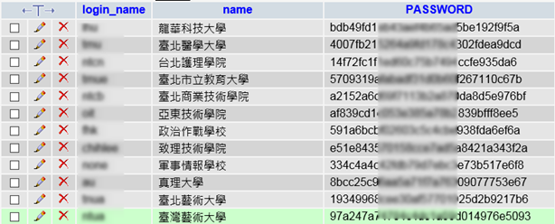
資訊安全-網頁登入密碼強化
為加強資料庫安全，連線密碼已由明碼改為使用Hash Key加密

Slide 19
四、資訊應用環境導入
網路管理機制
  連外線路偵測
  連線學校線路偵測
  Netflow 記錄與搜尋
  Syslog記錄與Alert通知
  連線品質管理
IPv6 導入現況

Slide 20
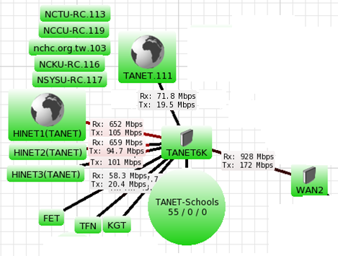
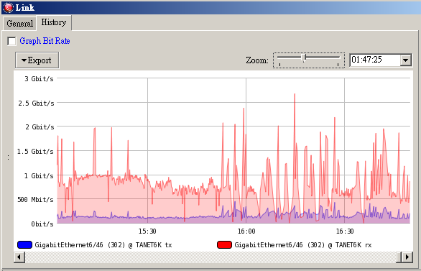
網管機制-連外偵測
教育部
其他
區網中心
臺北區網中心
臺大
ISP
連線學校
The Dude: Open Source、Freeware
Windows Platform
支援 ping、SNMP、DNS、http… 等偵測方法

Slide 21
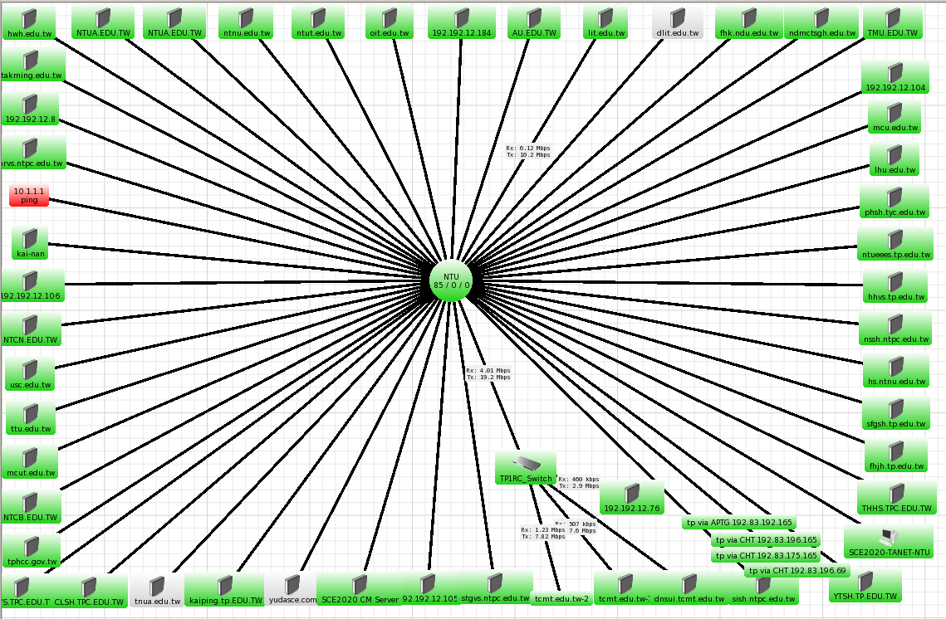
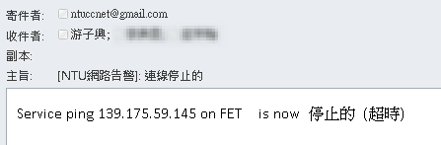
網管機制-連線學校偵測
線路障礙即時通知 email

Slide 22
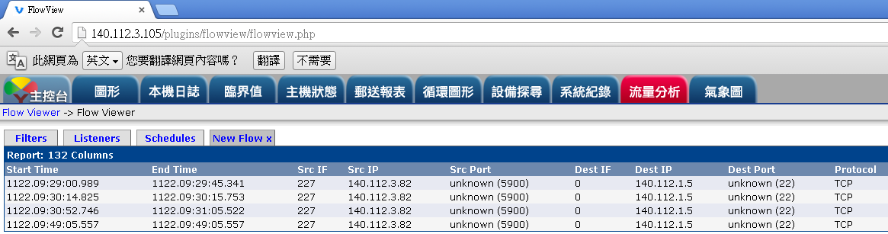
網管機制- Netflow記錄與搜尋
Cacti: Open Source、Freeware
操作容易、介面美觀
不需撰寫程式即可提供流向分析搜尋功能
  時間、Protocols
  Source IP、Source Port
  Destination IP、Destination Port

Slide 23
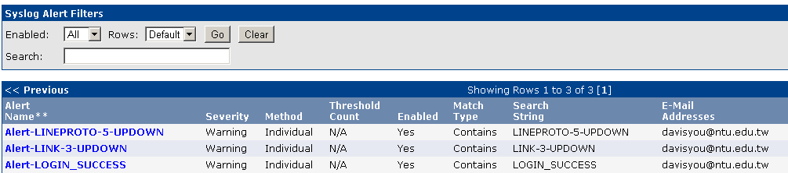
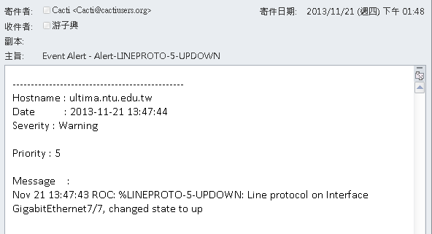
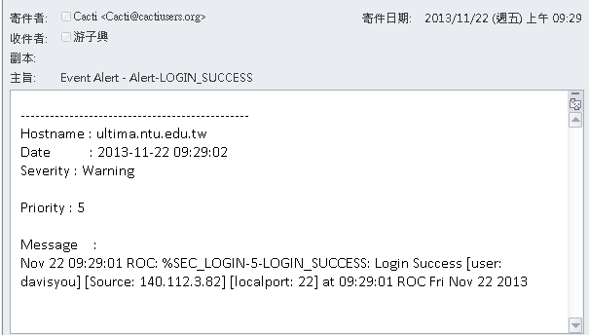
網管機制- Syslog記錄與Alert通知
Email 通知:
Link Down
Email 通知:
Login Success
Syslog 記錄保存
自訂“關鍵字”即時 Alert 通知 email
  Link UP/Down
  Login Sucess

Slide 24
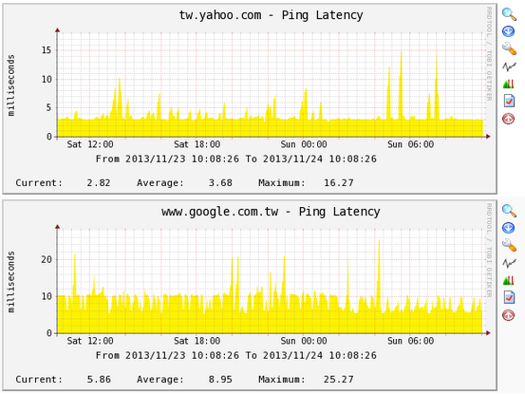
網管機制- 連線品質管理
Ping Latency 監控
  Yahoo/Google/Facebook

Slide 25
IPv6 Routing 運作現況
 | 數目 | 百分比
IPv6 ready | 17 | 33%
IPv6 not ready | 34 | 67%

Slide 26
已導入 IPv6 Routing 比例
 | 數目 | 百分比
大學院校 | 12 | 71%
高中職 | 4 | 23%
國中小學 | 1 | 6%

Slide 27
五、創新服務
針對最近發生之DNS放大攻擊，提供
  Linux/Windows DNS Service 調整建議
  DNS 線上功能檢查
    DNS Recursion 檢查
    DNS Transfer 檢查
    DNS 反解-完整性檢查
ipv4/ipv6 連線能力檢測

Slide 28
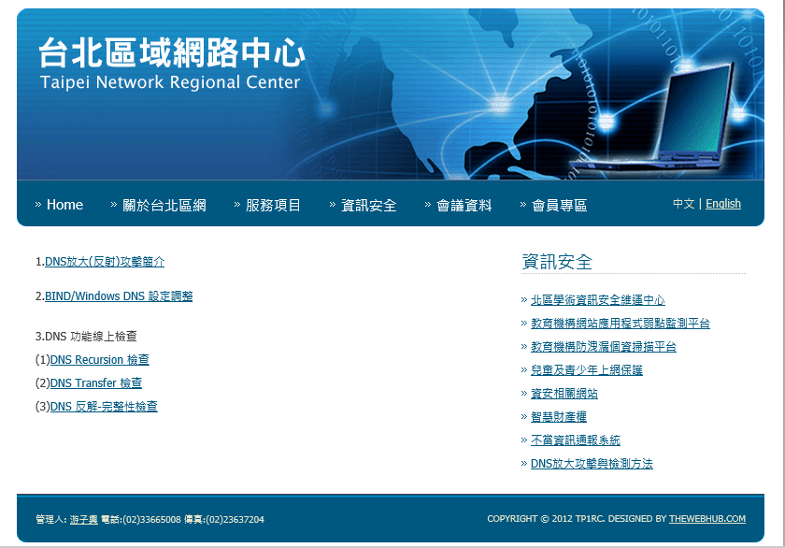
DNS放大攻擊與檢測方法

Slide 29
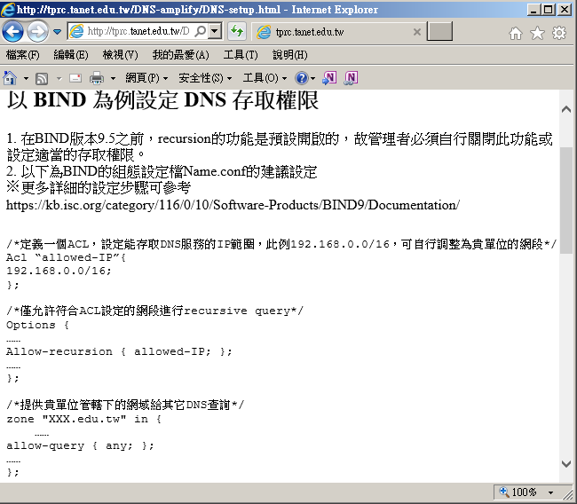
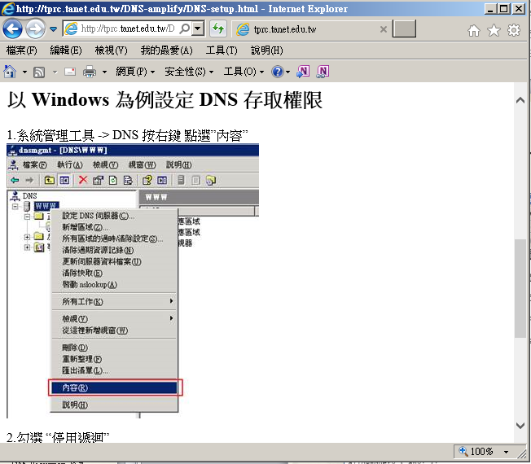
BIND/Windows DNS 設定調整
Linux: Bind DNS 調整方法
Windows: DNS 調整方法

Slide 30
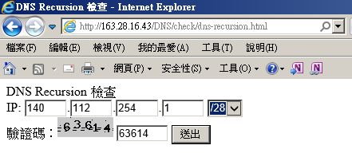
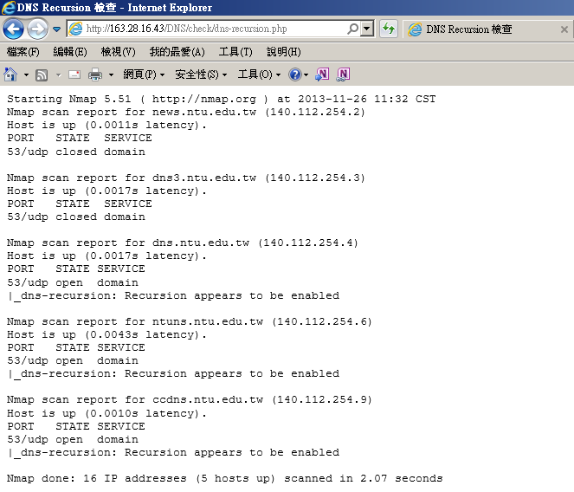
DNS Recursion 線上檢查
正常:
未開啟
Recursion 功能
網頁即時線上查詢
不需學習複雜指令
提供使用臺北區網網段查詢
彈性網段查詢 /24 ~ /32
DNS Recursion：正常情況應僅提供內網查詢
異常:
已開啟
Recursion 功能

Slide 31
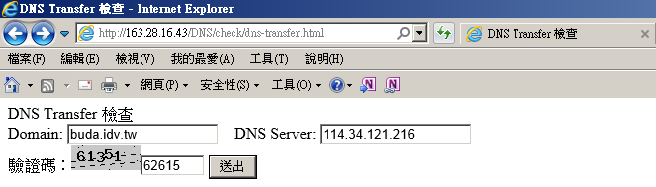
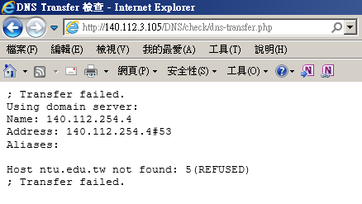
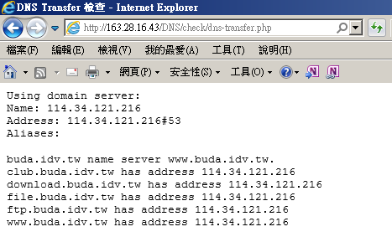
DNS Transfer 線上檢查
正常:
未開啟
DNS Transfer
DNS Transfer：正常情況應僅提供 Slave DNS查詢
異常:
已開啟 DNS Transfer

Slide 32
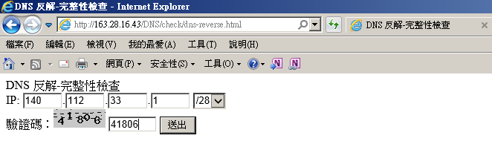
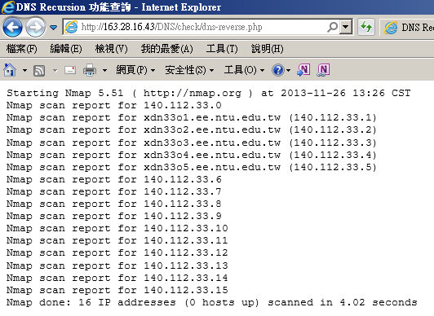
DNS 反解-完整性檢查
彈性網段查詢 /24 ~ /32
DNS 反解：正常情況所有 ip 皆應有對應反解名稱
正常:有反解名稱
異常:
無反解名稱

Slide 33
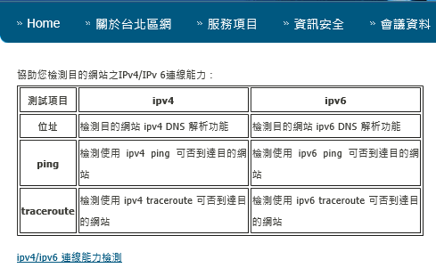
ipv4/ipv6 連線能力檢測

Slide 34
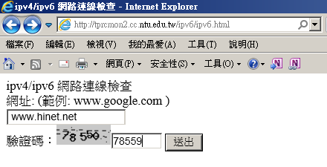
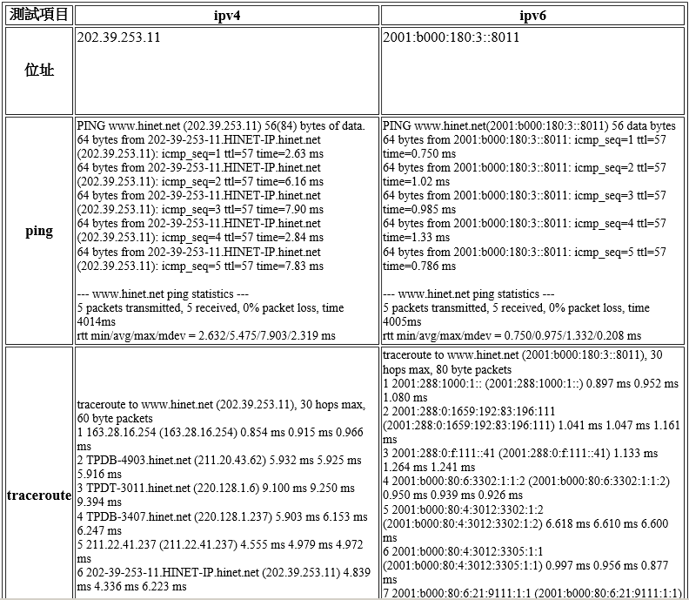
ipv4/ipv6 連線能力檢測-www.hinet.net
ipv4: DNS解析正常
Ipv6: DNS解析正常
線上查詢網站ipv4/ipv6 連線能力
不需學習複雜指令
提供使用臺北區網網段查詢
Ipv4: ping 正常
Ipv6: ping 正常
Ipv4: tracert 正常
Ipv6: tracert 正常

Slide 35
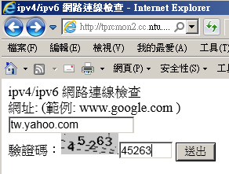
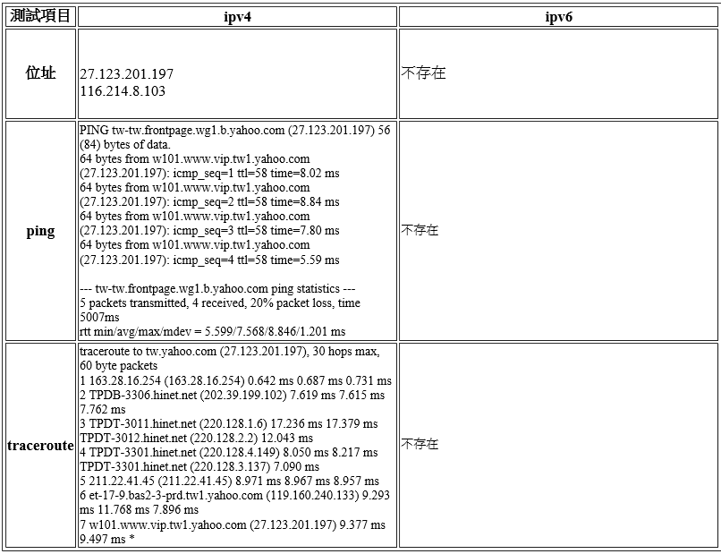
ipv4/ipv6 連線能力檢測-tw.yahoo.com
ipv4: DNS解析正常
Ipv6: DNS解析不存在
Ipv4: ping 正常
Ipv6: 無法ping
Ipv4: tracert 正常
Ipv6: 無法tracert
35

Slide 36
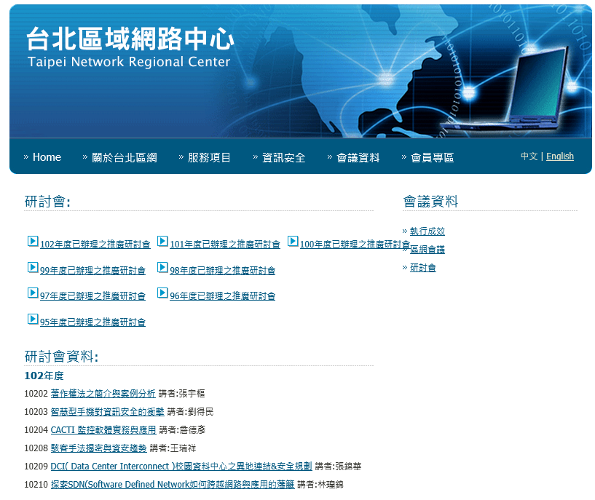
六、教育推廣
102年度暑假期間舉辦10場教育訓練，課程內容包含先進網路技術、網路管理、及資訊安全(含智財權與個資保護)等相關議題。
上課講義內容已放於區網研討會網頁可供下載http://ccnet.ntu.edu.tw/course/course102/

Slide 37
七、經費運用
教育部補助經費： 149萬元/年
於雜支項目中，因區網網頁伺服器老舊，額外購買電腦零組件，作為執行網路品質偵測伺服器 與開發相關 PHP 應用程式平台。
經費項目 | 預算金額
人事費 | 1,155,760
業務費 | 188,094
維護費 | 139,200
雜支 | 6,946
合計 | 1,490,000

Slide 38
八、綜合建議
建立TANET網路連線異常公告機制，可避免連線學校電話往返溝通聯繫
如上述事件影響層面較廣，建議可公告於
  資訊及科技教育司 > 訊息公告 > 電子布告欄
時間 | 事件
2013年5月 | facebook 等網站無法連線 1. 來源網段210、203 開頭，Tracert 至香港ISP之路由無法抵達。 2. 教育部、中研院、中華電信國際分公司嘗試多種方式，於2013/05/31排除障礙"
2013年9月 | 連線 Google/Youtube 速度緩慢, 中研院 Google Cache 異常，下午4:30左右修復
2013年11月 | 連線 facebook與 yahoo 異常. 經中研院之路由發生異常,暫時將路由改從國際線出去

Slide 39
九、明年度工作重點
建構區網雲端虛擬伺服器
  區網網頁備份主機
  網路品質偵測主機
    線路品質偵測
    Netflow 記錄與搜尋
    Syslog記錄與Alert通知
  區網連線學校測試主機
    可綁定連線學校提供特定網段IP，做連線測試，可快速釐清為 Source IP 或電路問題

Slide 40
明年度工作重點 Cont.
網路品質偵測系統提供網路異常訊息，通知連線學校網管相關人員
持續整理異常事件處理經驗，針對異常狀況擬定處理對策 SOP
持續開發易於使用之網管PHP小程式

Slide 41
簡報完畢
謝謝

